Slide 1
目标检测的实现
实验：模型编译的准备
杭州钛比科技有限公司
www.terabits.cn

Slide 2
课程目标
学习完本课程后，你将能够：
在Windows系统上配置深度学习环境
使用Pytorch框架和Nvidia GPU（可选），为后续训练模型做准备

Slide 3
实验介绍
实验环境
实验步骤
注意事项

Slide 4
/01
实验介绍

Slide 5
实验介绍
在Windows系统上安装Pytorch框架（CPU版本或GPU版本）
配置CUDA toolkit 、cuDNN环境，利用GPU进行深度学习计算（GPU版本）
Notes:
本实验中，我们将在Windows系统上配置环境，根据选择安装深度学习Pytorch框架，为后续训练目标检测模型做准备。如果电脑有Nvidia显卡，还可以配置CUDA，cuDNN环境，通过GPU的性能加速计算。

Slide 6
/02
实验环境

Slide 7
实验环境
运行Windows系统的PC机一台，其中包含：
  Python，版本3.6.13

Slide 8
/03
实验步骤

Slide 9
实验步骤
CPU版本安装步骤
  安装Pytorch（CPU版本）
GPU版本安装步骤
  检查显卡驱动
  安装CUDA toolkit
  安装cuDNN
  安装Pytorch（GPU版本）

Slide 10
实验流程
CPU版本：
GPU版本：
安装Pytorch(CPU版本)
检查显卡驱动
安装CUDA
安装cuDNN
安装Pytorch(GPU版本)

Slide 11
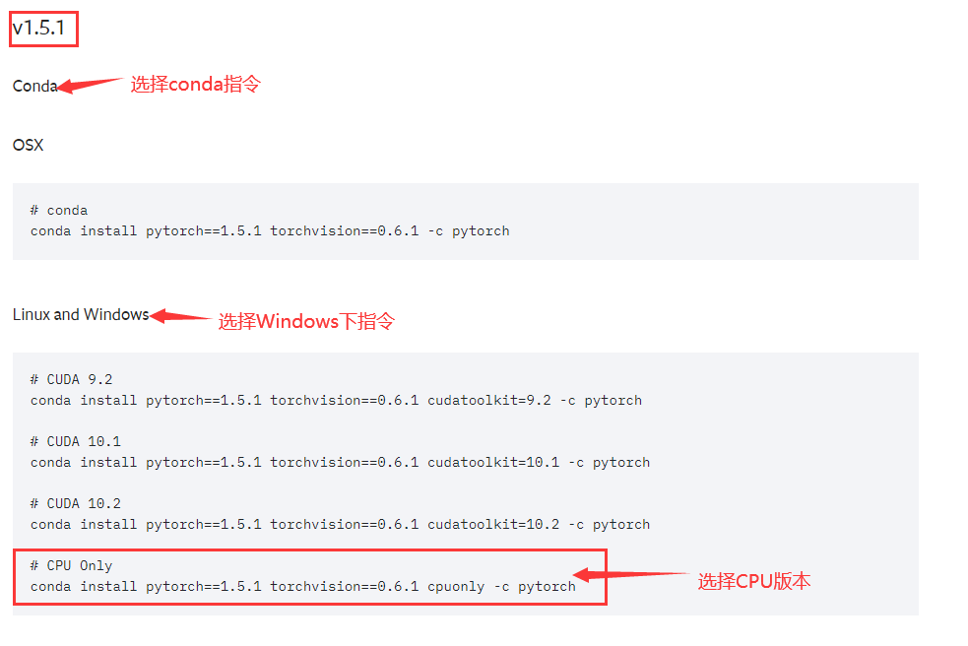
安装Pytorch(CPU版本)
进入Pytorch的官方下载网站：https://pytorch.org/get-started/previous-versions/
选择对应的版本及操作系统，这里选择v1.5.1为例。
  找到“Wheel”下的“Linux and Windows”，
  选择“# CPU Only”，可以得到安装的指令，包含Pytorch=1.5.1，torchvision=0.6.1版本
Notes:
如果电脑没有Nvidia显卡，可以通过CPU版本的Pytorch框架进行深度学习计算。进入Pytorch的官方下载网站：https://pytorch.org/get-started/previous-versions/

Slide 12
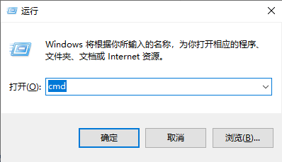
安装Pytorch(CPU版本)
Win+R组合键打开运行界面，输入cmd后确定打开命令提示符。

Slide 13
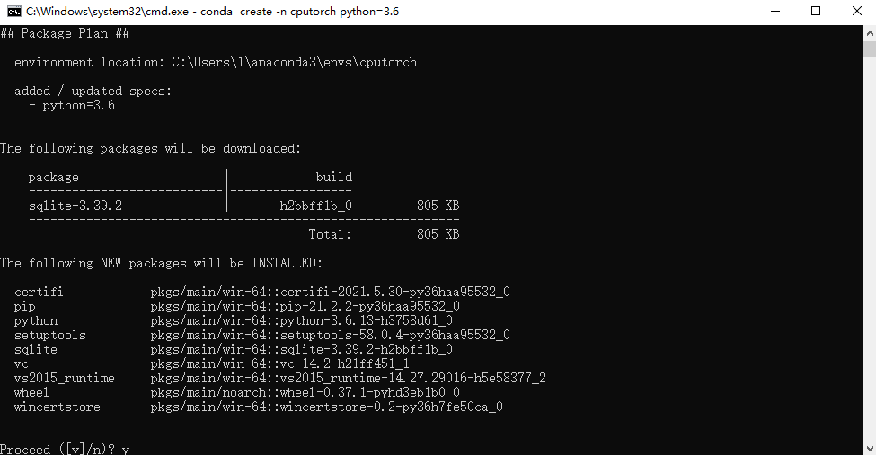
安装Pytorch(CPU版本)
在打开的命令提示符中，利用anaconda新建一个环境，这里以python3.6版本，“cputorch”命名为例，输入指令：
  conda create –n cputorch python=3.6
在确认行中输入y，回车。

Slide 14
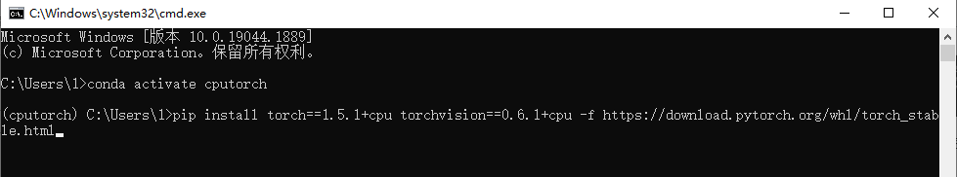
安装Pytorch(CPU版本)
等待一段时间后环境新建完成。输入指令切换至该环境：
  conda activate cputorch
  pip install torch==1.5.1+cpu torchvision==0.6.1+cpu -f https://download.pytorch.org/whl/torch_stable.html

Slide 15
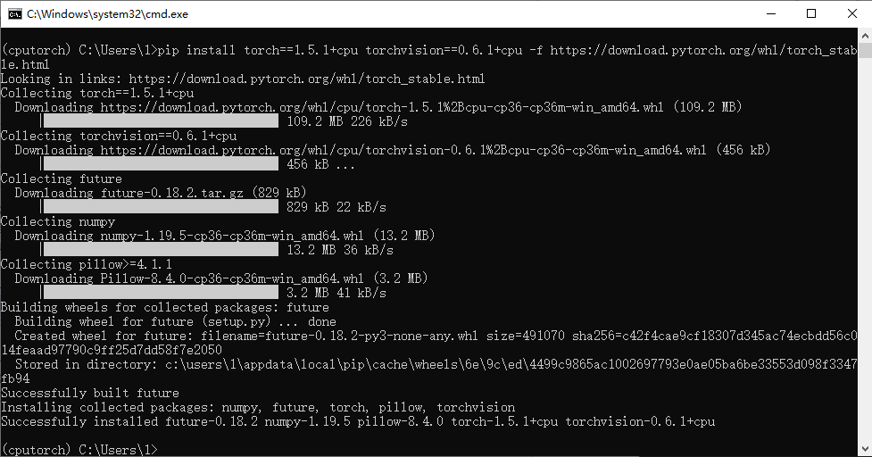
安装Pytorch(CPU版本)
等待一段时间后安装完成。
至此CPU版本Pytorch已安装完成。没有Nvidia显卡或不打算使用GPU进行实验的可直接跳至实验结果。

Slide 16
实验流程
CPU版本：
GPU版本：
安装Pytorch(CPU版本)
检查显卡驱动
安装CUDA
安装cuDNN
安装Pytorch(GPU版本)

Slide 17
检查显卡驱动
GPU在并行计算方面速度远快于CPU
神经网络是高度并行的
  每个计算都是独立于其他计算的，这意味着任何计算都不依赖于任何其他计算的结果。
Nvidia是一家设计GPU（显卡）的技术公司：
  CUDA作为一个软件平台
  与他们的GPU硬件配对
  让开发者更容易构建软件
  利用Nvidia GPU的并行处理能力加速计算
Notes:
GPU在可以并行完成的计算方面速度比CPU快得多。并行计算是一种将特定计算分解成可以同时进行的独立的较小计算的计算方式。然后重新组合或同步计算结果，形成原来较大计算的结果。如果计算可以并行完成，我们可以使用并行编程方法和GPU加速计算。而神经网络是高度并行的，因为神经网络中每个计算都是独立于其他计算的，这意味着任何计算都不依赖于任何其他计算的结果。这让我们看到，神经网络可以通过使用并行编程方法和GPU来加速。
Nvidia是一家设计GPU的技术公司，他们把CUDA作为一个软件平台，与他们的GPU硬件配对，让开发者更容易构建软件，利用Nvidia GPU的并行处理能力加速神经网络的计算。

Slide 18
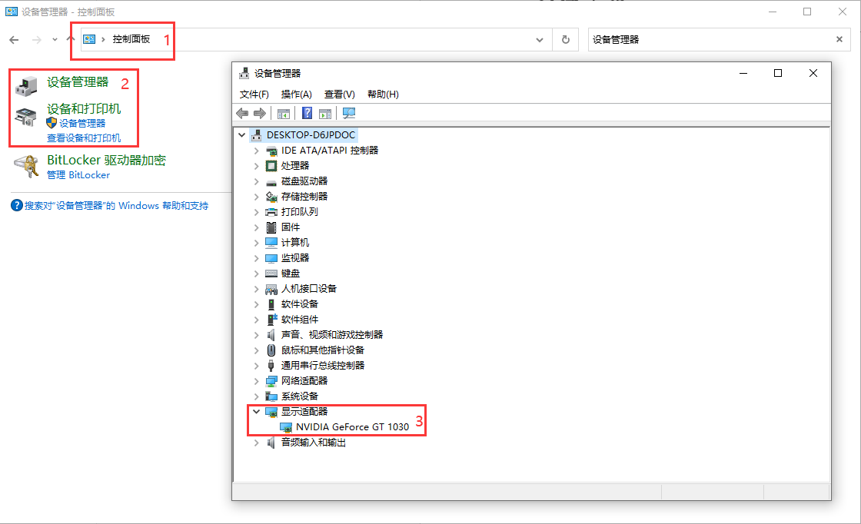
检查显卡驱动
如果电脑有Nvidia独立显卡，则可以通过GPU性能加速后续深度学习训练的计算，所需的时间能大幅减少。首先需要确认Nvidia显卡型号及驱动版本。打开控制面板→设备管理器→显示适配器查看显卡型号：
Notes:
不推荐使用虚拟机，之后配置多个环境安装的库会占用大量存储空间。

Slide 19
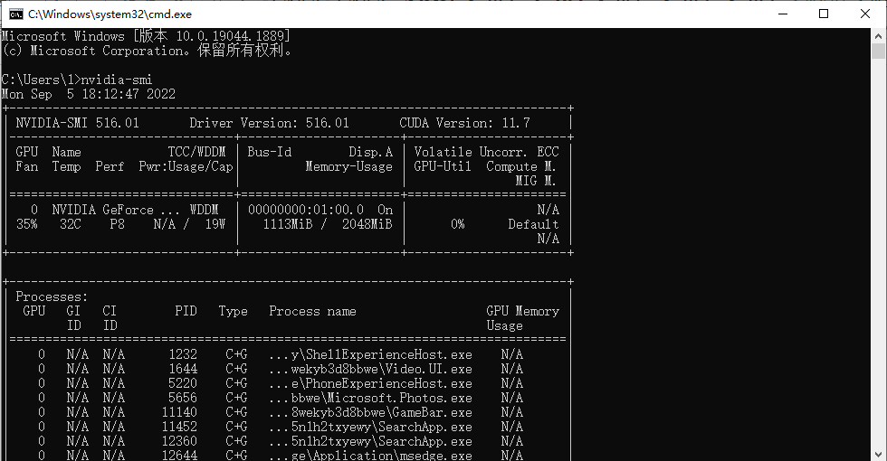
检查显卡驱动
检查显卡型号后，在命令提示符中输入指令检查显卡驱动：
  nvidia-smi
如果出现类似表格的输出则说明已安装显卡驱动，表格中会显示Nvidia-smi驱动版本、GPU占用情况以及占用GPU进程情况等。

Slide 20
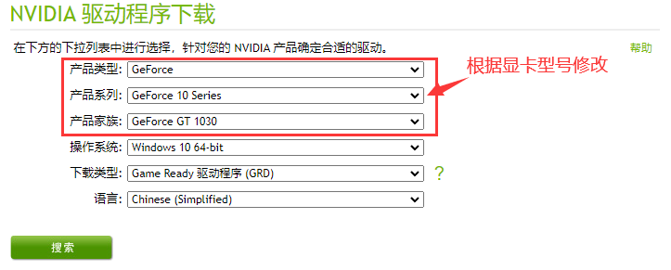
检查显卡驱动
如果没有表格输出，则需要根据显卡型号安装相应的显卡驱动。Nvidia显卡驱动安装网址：
https://www.nvidia.cn/Download/index.aspx?lang=cn
在页面中根据显卡型号搜索相应的显卡驱动：

Slide 21
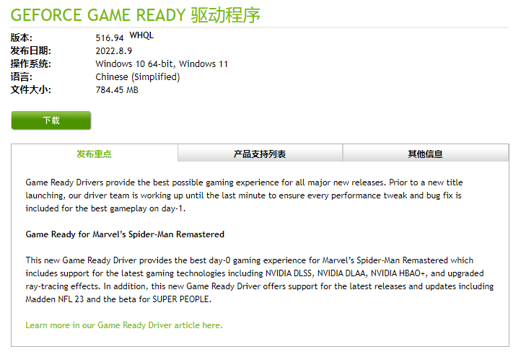
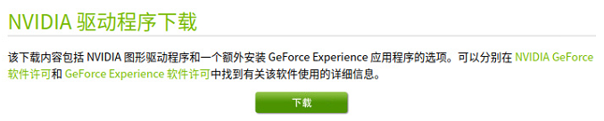
检查显卡驱动
点击“搜索”后自动找到对应的显卡驱动，点击“下载”。

Slide 22
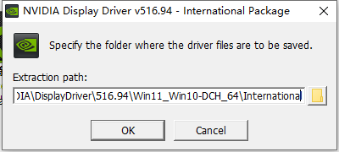
检查显卡驱动
下载完成后打开，单击“OK”进行驱动安装，建议选择默认路径。

Slide 23
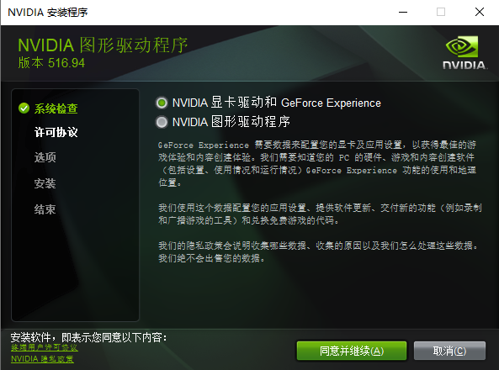
检查显卡驱动
安装软件会自动检查系统兼容性，需要等待一段时间。之后按指示安装驱动，这里选择NVIDIA显卡驱动和GeForce Experience。

Slide 24
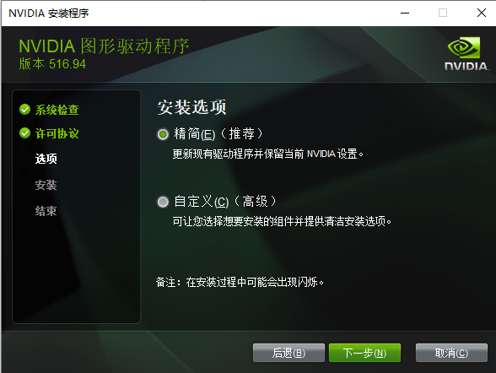
检查显卡驱动
选择“精简”，点击下一步。

Slide 25
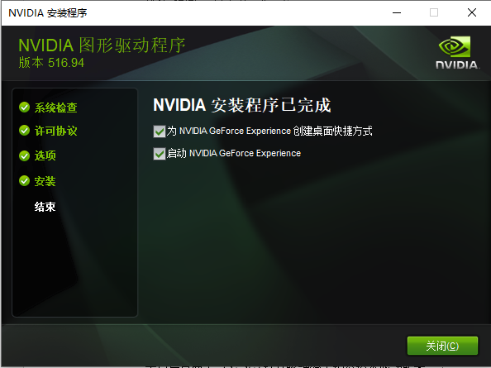
检查显卡驱动
等待很长一段时间后，安装完成，这里的两个选项可选可不选，后续实验中无需使用。

Slide 26
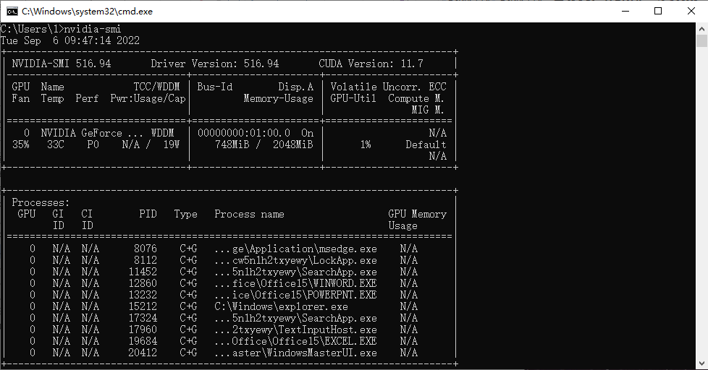
检查显卡驱动
重启电脑后打开命令提示符，输入指令检查驱动版本：
  nvidia-smi
出现以下结果则说明驱动安装成功。（版本以下载为准）

Slide 27
实验流程
CPU版本：
GPU版本：
安装Pytorch(CPU版本)
检查显卡驱动
安装CUDA
安装cuDNN
安装Pytorch(GPU版本)

Slide 28
安装CUDA toolkit
CUDA：为“GPU通用计算”构建的运算平台。
CUDA Toolkit (nvidia)： CUDA完整的工具安装包，其中提供了 Nvidia 驱动程序、开发 CUDA 程序相关的开发工具包等可供安装的选项。包括 CUDA 程序的编译器、IDE、调试器等，以及CUDA 程序所对应的各式库文件以及它们的头文件。
Nvcc：CUDA的编译器。
CUDA主要有两个API：runtime API、driver API
  用于支持driver API的必要文件(如libcuda.so)是由GPU driver installer安装的。
  用于支持runtime API的必要文件(如libcudart.so以及nvcc)是由CUDA Toolkit installer安装的。
  nvidia-smi属于driver API
  nvcc属于runtime API。
  nvcc属于CUDA compiler-driver tool，只知道runtime API版本，甚至不知道是否安装了GPU driver。
Notes:
CUDA是Nvidia为“GPU通用计算”构建的运算平台。官方提供的CUDA Toolkit (nvidia)是CUDA完整的工具安装包，其中提供了 Nvidia 驱动程序、开发 CUDA 程序相关的开发工具包等可供安装的选项。它包括 CUDA 程序的编译器、IDE、调试器等，以及CUDA 程序所对应的各式库文件以及它们的头文件。NVCC 是CUDA的编译器，只是 CUDA Toolkit 中的一部分。
CUDA主要有两个API：runtime API、driver API用于支持driver API的必要文件(如libcuda.so)是由GPU driver installer安装的。用于支持runtime API的必要文件(如libcudart.so以及nvcc)是由CUDA Toolkit installer安装的。nvidia-smi属于driver API、nvcc属于runtime API。nvcc属于CUDA compiler-driver tool，只知道runtime API版本，甚至不知道是否安装了GPU driver。
在之前检查显卡驱动的步骤中，我们以及安装了driver CUDA并使用指令nvidia-smi检查，下一步我们需要安装深度学习计算所需的runtime API。

Slide 29
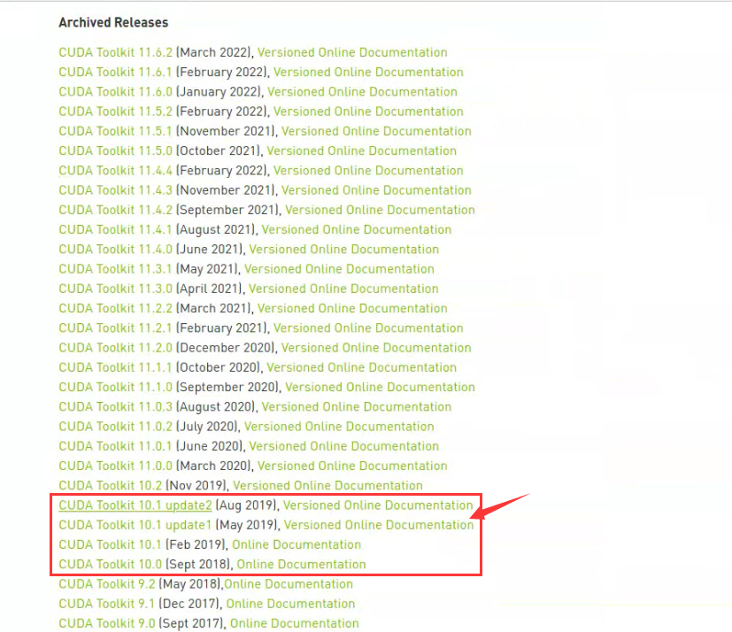
安装CUDA toolkit
安装CUDA toolkit，CUDA toolkit安装地址：https://developer.nvidia.com/cuda-toolkit-archive
建议选择CUDA10.1版本。

Slide 30
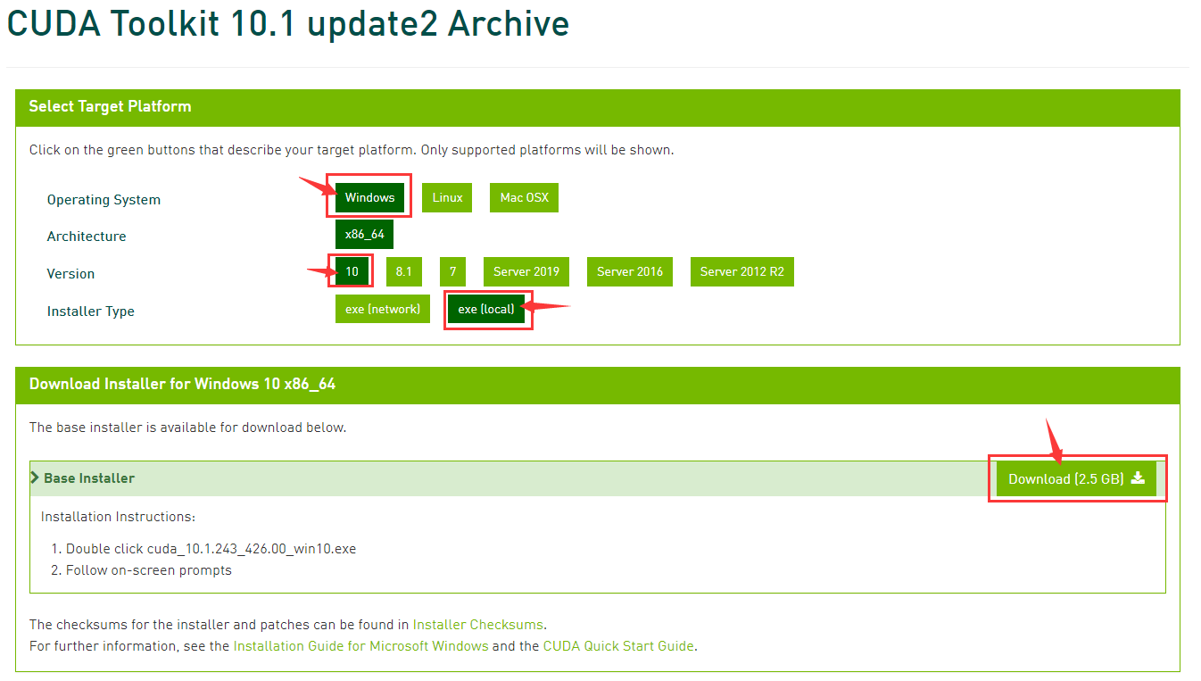
安装CUDA toolkit
根据系统需求勾选对应的版本：
  这里选择Windows操作系统，版本为Windows10（根据实际情况调整）
  选择“exe(local)”选项，下方会显示具体下载链接，点击“Download(2.5GB)”

Slide 31
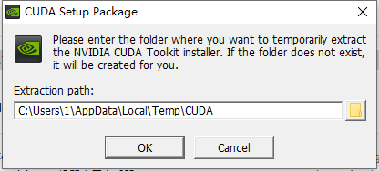
安装CUDA toolkit
下载需要一定的时间。
下载完成后，打开cuda_*****.exe文件，界面如下：
建议选择默认路径进行安装，单击“OK”进行安装，需要等待一段时间。

Slide 32
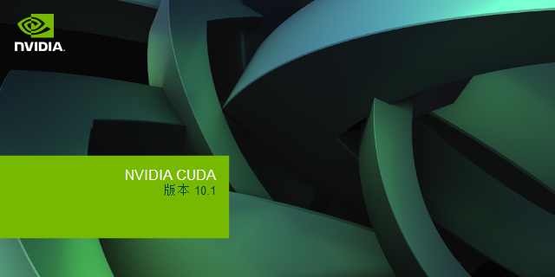
安装CUDA toolkit
安装完成后出现如下界面，表示正在打开安装界面。

Slide 33
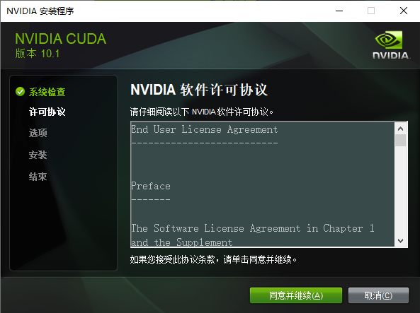
安装CUDA toolkit
许可协议，点击“同意并继续”。

Slide 34
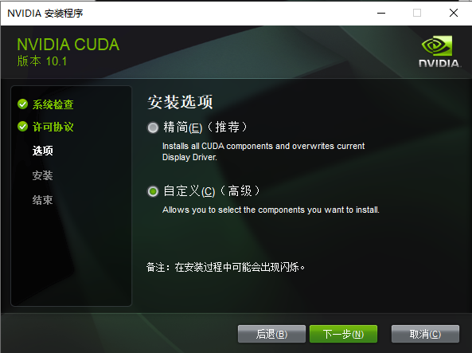
安装CUDA toolkit
安装选项，选择“自定义”并单击“下一步”。

Slide 35
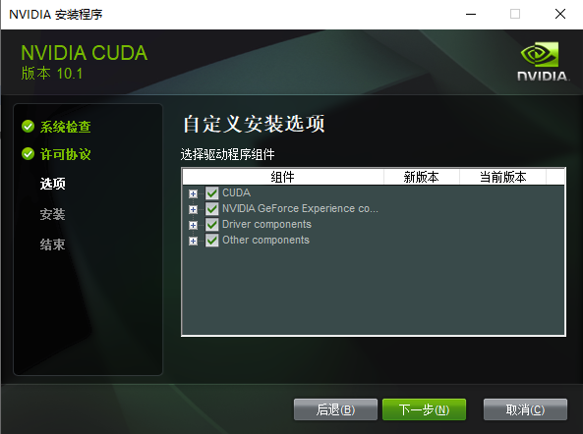
安装CUDA toolkit
之后会确认安装的内容，这里全部勾选，单击下一步。

Slide 36
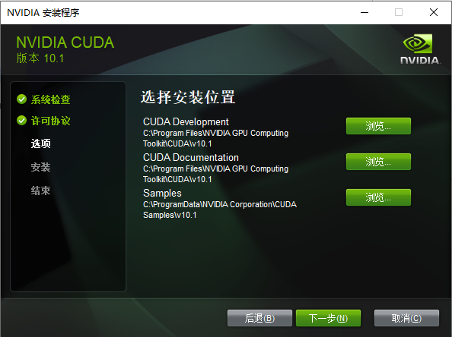
安装CUDA toolkit
之后选择安装路径，这里建议选择默认安装路径，便于环境变量的配置。

Slide 37
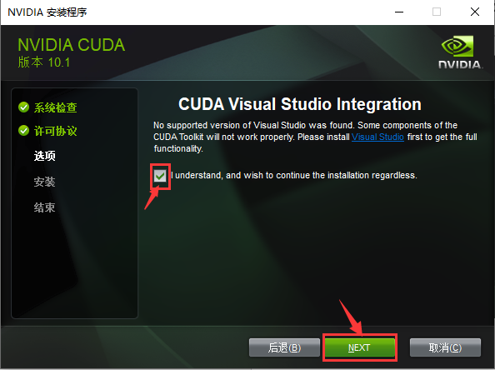
安装CUDA toolkit
可能会弹出确认Visual Studio的安装，如果电脑已有Visual Studio则不会弹出这一步，如果没有安装，勾选选项并点击“NEXT”。

Slide 38
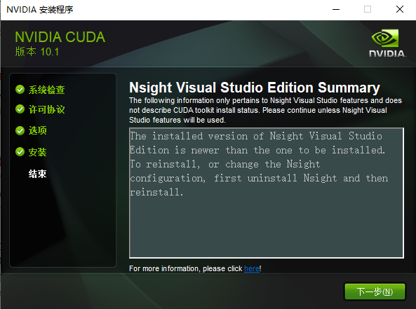
安装CUDA toolkit
安装需要一段时间，请耐心等待。最终确认界面，单击“下一步”完成安装。

Slide 39
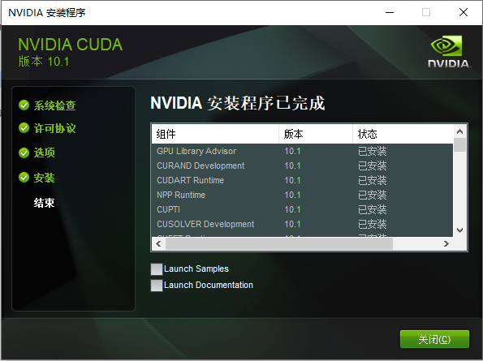
安装CUDA toolkit
显示如下界面，表示安装已经完成，选项建议不勾选，单击“关闭”。

Slide 40
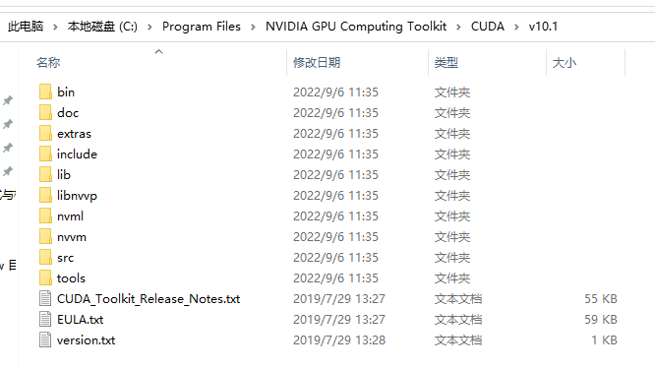
安装CUDA toolkit
安装完成后可以在安装路径中找到CUDA文件夹，说明安装成功。本实验用默认路径安装，具体根据之前安装选择的路径查找。

Slide 41
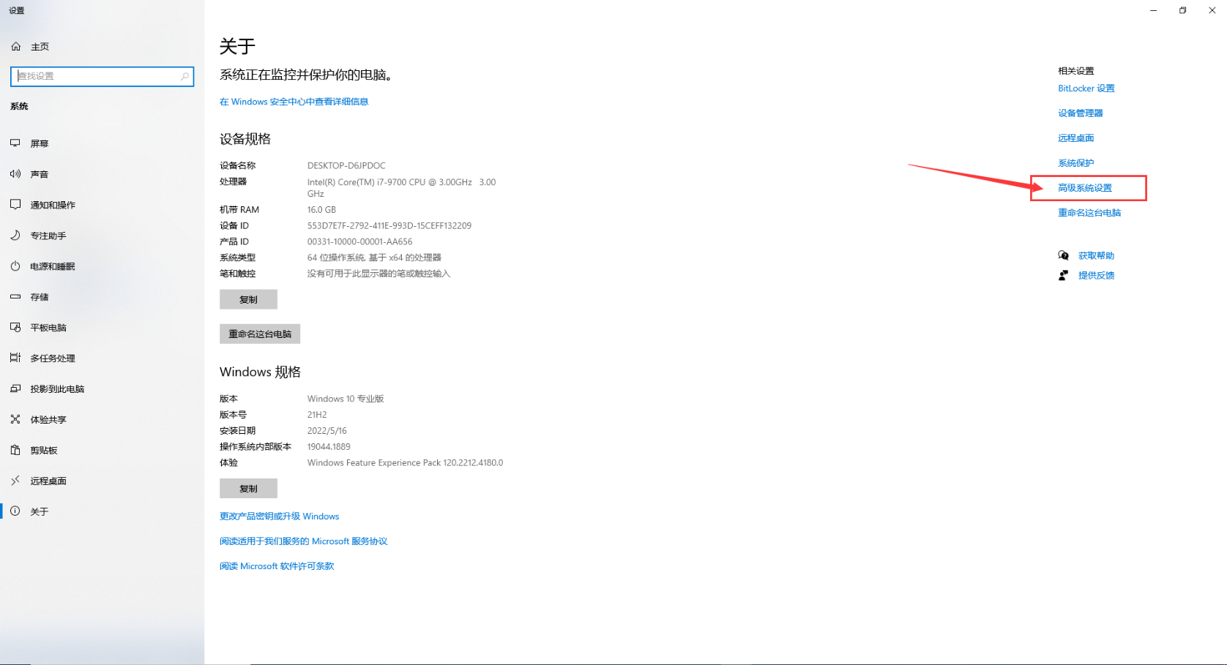
安装CUDA toolkit
CUDA toolkit安装成功后并不能直接使用，还需要配置环境变量。
右键桌面上“此电脑”（旧版windows系统中为“我的电脑”），单击“属性”，弹出设置界面，找到“高级系统设置”并单击。

Slide 42
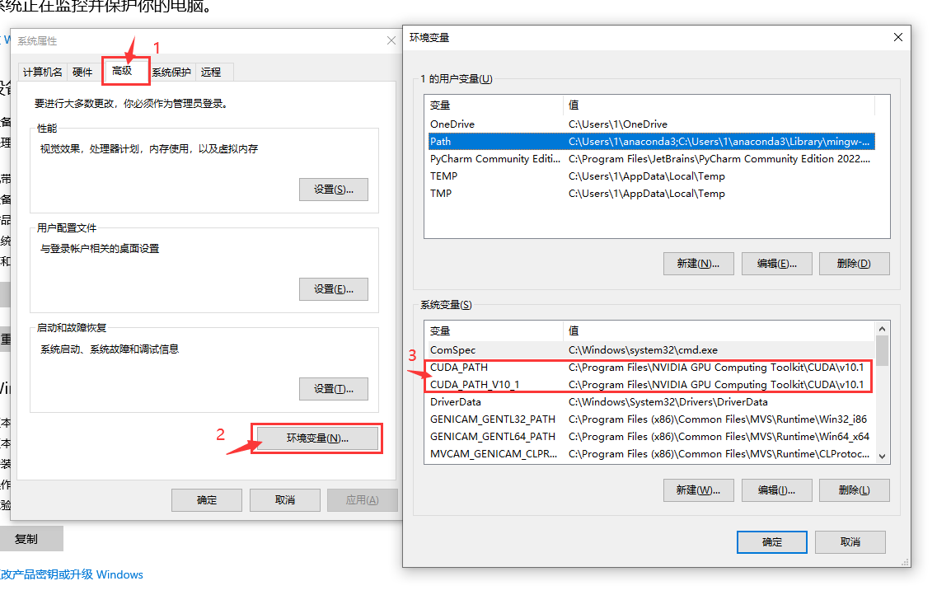
安装CUDA toolkit
在高级系统设置界面中，选择上方“高级”，可以发现设置环境变量。单击“环境变量”，可以发现在CUDA10.1版本中，已经自动在系统变量中添加了CUDA_PATH和CUDA_PATH_V10_1（版本号），可以直接使用。（如果没有则需要自行添加）

Slide 43
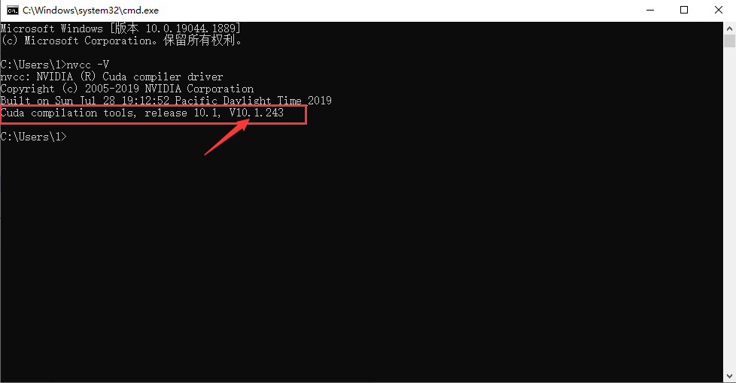
安装CUDA toolkit
检验CUDA是否可用，最简单的方式是打开命令提示符，输入指令：
  nvcc –V
CUDA配置完成后会显示CUDA版本。

Slide 44
实验流程
CPU版本：
GPU版本：
安装Pytorch(CPU版本)
检查显卡驱动
安装CUDA
安装cuDNN
安装Pytorch(GPU版本)

Slide 45
安装cuDNN
cuDNN（CUDA Deep Neural Network library）：
  基于CUDA的深度学习GPU加速库
  用于深层神经网络的GPU计算加速
  强调性能、易用性和低内存开销
  可集成到更高级别的机器学习框架中
  非必需，但一般采用以加速计算
Notes:
cuDNN（CUDA Deep Neural Network library）是NVIDIA打造的基于CUDA的深度学习GPU加速库，用于深层神经网络的GPU计算加速。它强调性能、易用性和低内存开销，可以集成到更高级别的机器学习框架中。cuDNN不会对CUDA造成影响，如果你要用GPU训练模型，cuDNN不是必须的，但是一般会采用这个加速库。

Slide 46
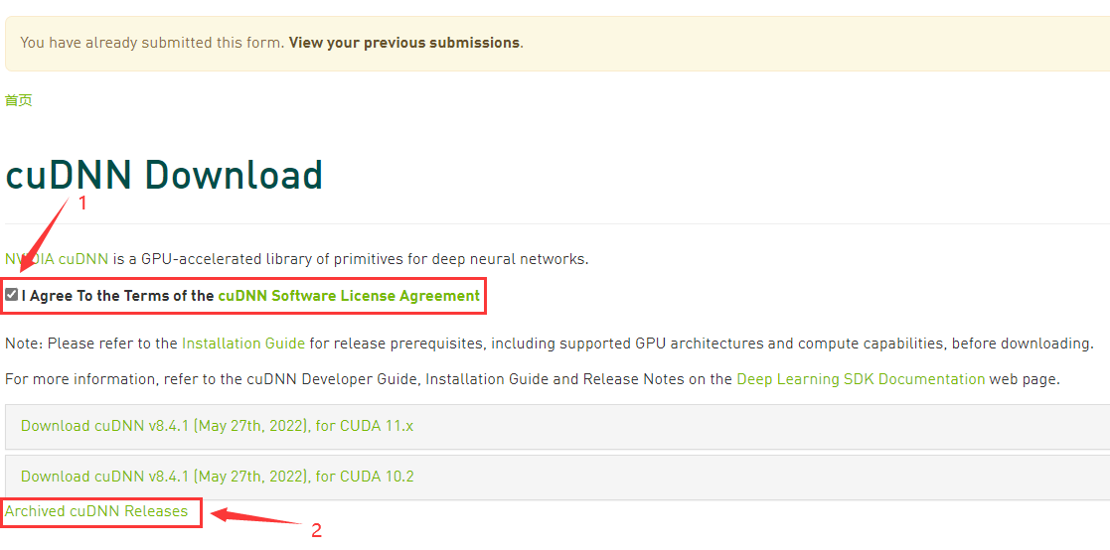
安装cuDNN
CUDA安装完毕后，还需要相对应的cuDNN才能达到加速深度学习神经网络计算的效果。
下载cuDNN，下载网址：https://developer.nvidia.cn/zh-cn/cudnn
注：下载cuDNN需要先注册并登录nvidia账号
登录之后点击“下载cuDNN”，勾选协议之后选择“Archived cuDNN Releases”：

Slide 47
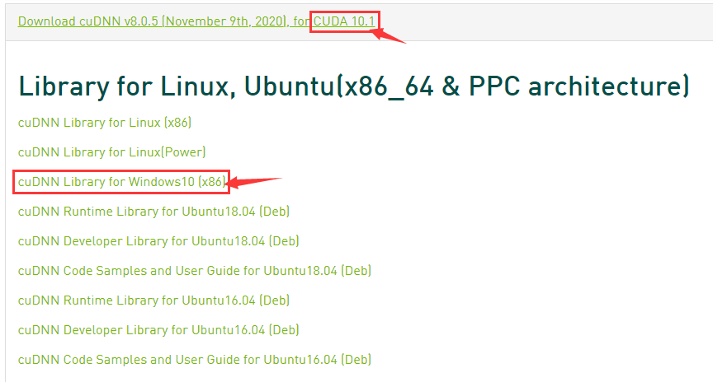
安装cuDNN
根据安装的CUDA toolkit版本选择对应的cuDNN，这里以v8.0.5为例，选择“cuDNN Library for Windows10(x86)”，单击下载。

Slide 48
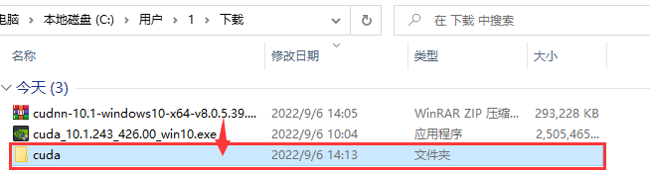
安装cuDNN
下载完成后解压压缩包，得到一个cuda文件夹。

Slide 49
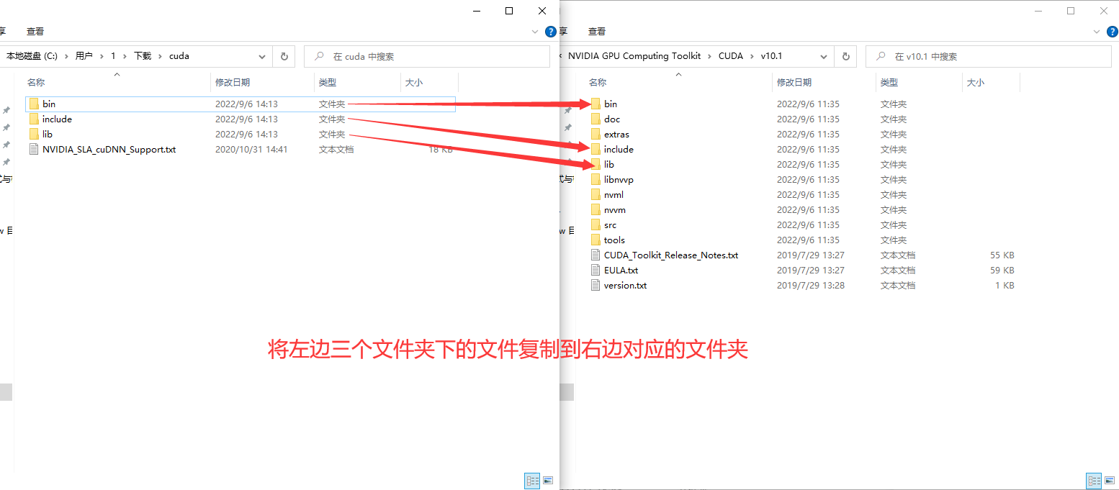
安装cuDNN
打开解压后得到的cuda文件夹，将三个文件夹下的文件分别复制到CUDA目录下的对应文件夹下。
Notes:
（cuda/bin目录下7个项目复制到NVIDIA GPU Computing Toolkit/CUDA/v10.1/bin目录下；cuda/include目录下9个项目复制到NVIDIA GPU Computing Toolkit/CUDA/v10.1/include目录下；cuda/lib/x64目录下14个项目复制到NVIDIA GPU Computing Toolkit/CUDA/v10.1/lib/x64目录下）

Slide 50
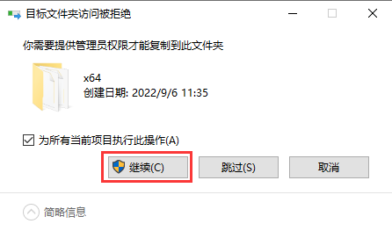
安装cuDNN
注意是复制文件夹下的文件，而不是复制整个文件夹。lib文件夹下还有一个x64文件夹，同理是将x64文件夹下的所有文件复制到CUDA路径对应的x64文件夹下。复制的过程中可能会询问需要管理员权限，一律选择“继续”。

Slide 51
实验流程
CPU版本：
GPU版本：
安装Pytorch(CPU版本)
检查显卡驱动
安装CUDA
安装cuDNN
安装Pytorch(GPU版本)

Slide 52
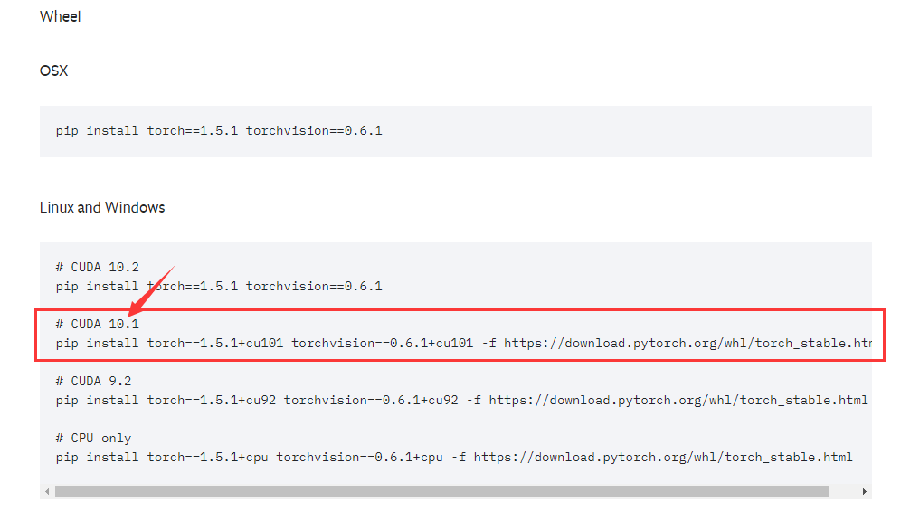
安装Pytorch(GPU版本)
进入Pytorch的官方下载网站：https://pytorch.org/get-started/previous-versions/
选择对应的版本及操作系统，这里选择v1.5.1为例。找到“Wheel”下的“Linux and Windows”，选择“# CUDA 10.1”，可以得到安装的指令，包含Pytorch=1.5.1，torchvision=0.6.1版本。
Notes:
Pytorch是一个常用的深度学习框架，具体介绍在之前课件中有所提及，这里不再赘述。

Slide 53
安装Pytorch(GPU版本)
Win+R组合键打开运行界面，输入cmd后确定打开命令提示符，如图2所示。

Slide 54
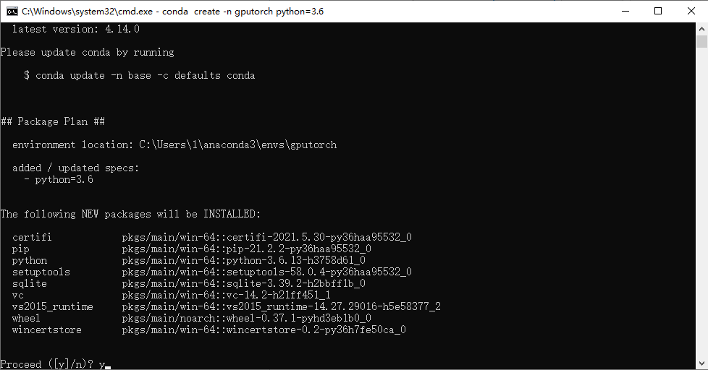
安装Pytorch(GPU版本)
在打开的命令提示符中，利用anaconda新建一个环境，这里以python3.6版本，“gputorch”命名为例，输入指令：
  conda create –n gputorch python=3.6

Slide 55
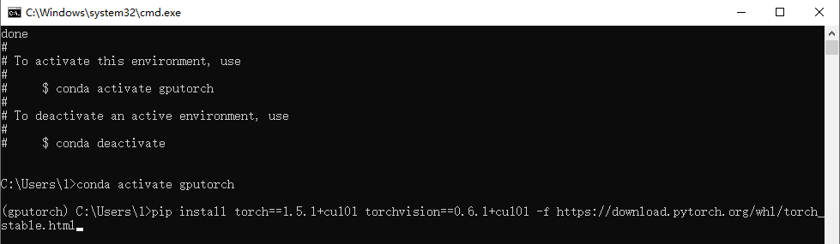
安装Pytorch(GPU版本)
等待一段时间后环境新建完成。输入指令切换至该环境：
  conda activate gputorch
进入环境后，输入之前找到的指令回车：
  pip install torch==1.5.1+cu101 torchvision==0.6.1+cu101 -f https://download.pytorch.org/whl/torch_stable.html

Slide 56
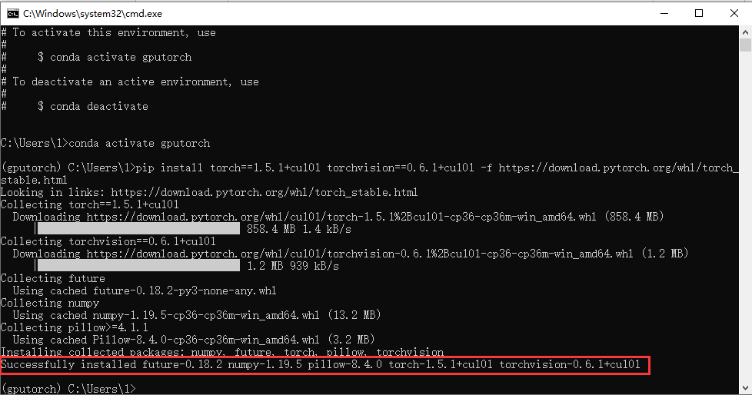
安装Pytorch(GPU版本)
等待一段时间后安装完成。

Slide 57
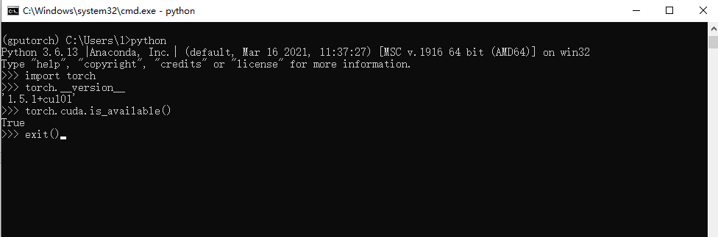
安装Pytorch(GPU版本)
安装完成后，我们在该环境下测试gpu与pytorch是否可用，输入指令：
  python
    进入python编辑器，依次输入：
    >>>import torch
    >>>torch.__version__
    ‘1.5.1+cu101’
    >>>torch.cuda.is_available()
    True
    >>>exit()
如果出现如上输出，则说明Pytorch安装成功，现在已经可以用GPU进行深度学习计算了，注意一定要在刚才创建的环境下，即开头必须是(gputorch)而不是(base)。

Slide 58
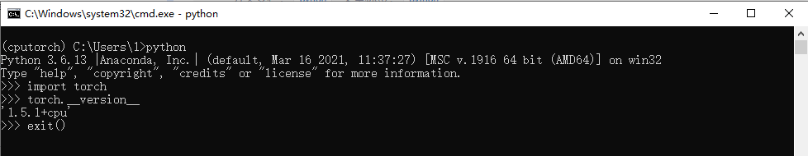
实验结果
CPU版本下，在CPU环境（cputorch）下输入指令检验pytorch版本以及是否可用，如果没有报错则可用：
  python
    >>>import torch
    >>>torch.__version__
    ‘1.5.1+cpu’
    >>>exit()

Slide 59
实验结果
GPU版本下，显卡驱动通过以下命令查看：（无需指定环境）
  nvidia-smi

Slide 60
实验结果
CUDA版本是否可用通过以下命令查看：
  nvcc -V

Slide 61
实验结果
GPU版本pytorch与CUDA、cuDNN是否可用通过指令查看，如果没有报错则说明可用：
  python
    >>>import torch
    >>>torch.__version__
    ‘1.5.1+cu101’
    >>>torch.cuda.is_available()
    True
    >>>exit()

Slide 62
/04
注意事项

Slide 63
注意事项
查看Nvidia显卡是否支持gpu运算：https://developer.nvidia.com/cuda-gpus
CUDA版本问题：正常安装Ubuntu系统时会自带显卡驱动与CUDA，通过指令nvidia-smi表格显示的CUDA版本是driver CUDA（帮助电脑显示屏幕的驱动CUDA），而我们安装的CUDA是runtime CUDA，这个CUDA是用来加速深度学习实验计算用的，通过指令nvcc –V显示。以nvcc –V输出版本为准！
GPU版本下，torch.cuda.is_available()输出False: Pytorch分gpu和cpu版本，可能下载了cpu版本，需要按步骤下载gpu版本的资源；也可能是Pytorch与CUDA版本不适配问题。
版本适配：torchvision版本必须严格对应Pytorch版本；Pytorch的版本必须严格适配CUDA版本；CUDA版本与cuDNN版本也必须严格对应。一个Pytorch版本可能与多个CUDA相适配。显卡驱动中显示的driver CUDA决定了runtime CUDA的上限，即driver CUDA版本向下兼容，因此当安装的runtime CUDA版本高于显卡驱动可接受的driver CUDA版本时，需要更新显卡驱动提高driver CUDA版本或重新安装低版本的runtime CUDA。

Slide 64
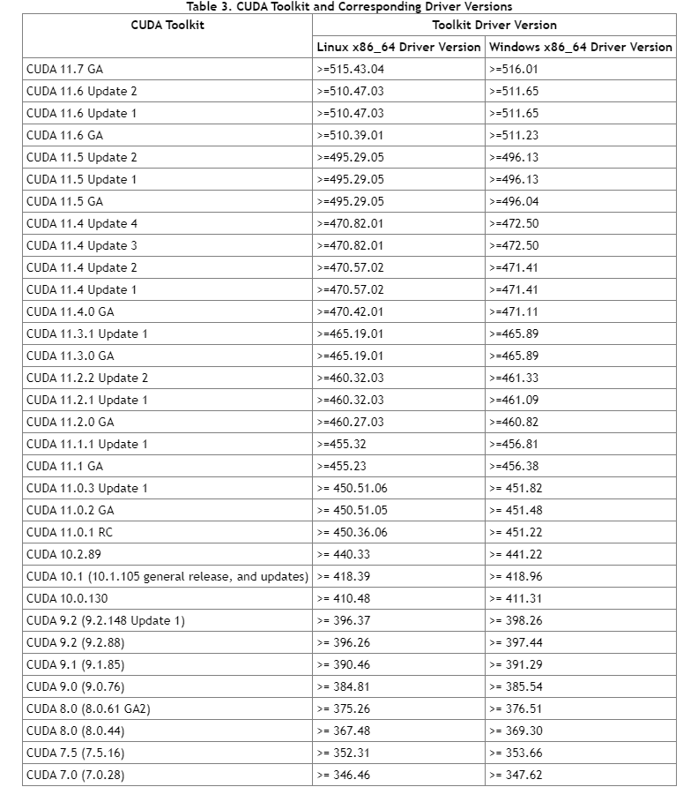
注意事项
显卡驱动与runtime CUDA版本对应表格：

Slide 65
课程小结
在本节课中，我们学习了：
深度学习框架Pytorch安装与环境配置
Notes:
目前我们已经可以使用CPU的Pytorch框架或GPU与Pytorch框架进行深度学习计算了。

